Slide 1
МУНИЦИПАЛЬНОЕ БЮДЖЕТНОЕ ДОШКОЛЬНОЕ УЧРЕЖДЕНИЕ «Детский сад №4 «Капелька»
Матер – класс для педагогов
«Рисование на стекле. Подарок маме»
Выполнила
Воспитатель:
Мельникова А.А.
Ноябрь 2021

Slide 2
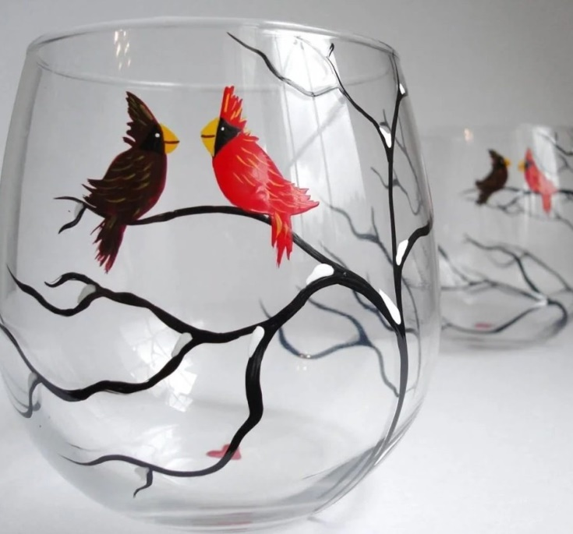
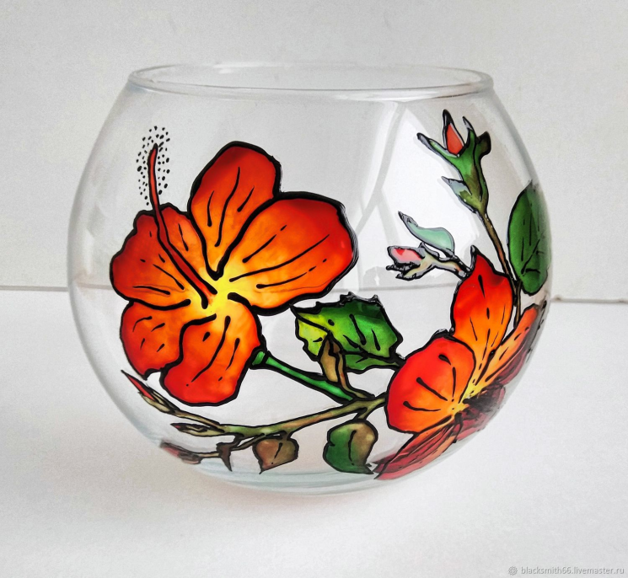
Рисование на стекле «Подарок маме»
Цель: способствовать повышению профессионального мастерства педагогов через использование нетрадиционных техник рисования.

Slide 3
Задачи:
Образовательные:
Донести до педагогов важность использования методов нетрадиционных изобразительных техник в развитии образного мышления, чувственного восприятия, творчества детей;
Познакомить педагогов с техникой рисования на стекле.
Развивающие:
Развивать коммуникативные формы поведения;
Способствовать развитию профессионально-творческой активности, раскрытию внутреннего потенциала каждого педагога.
Воспитательные:
Способствовать содействию благоприятного психологического климата общения членов педагогического коллектива.
Мотивировать участников мастер-класса к формированию собственного стиля творческой педагогической деятельности.

Slide 4
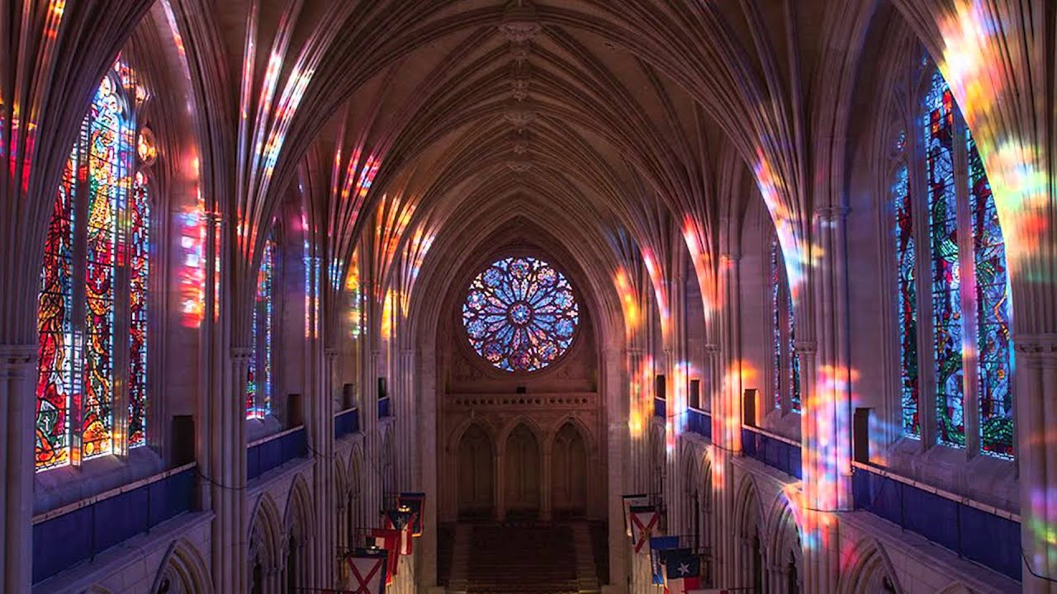
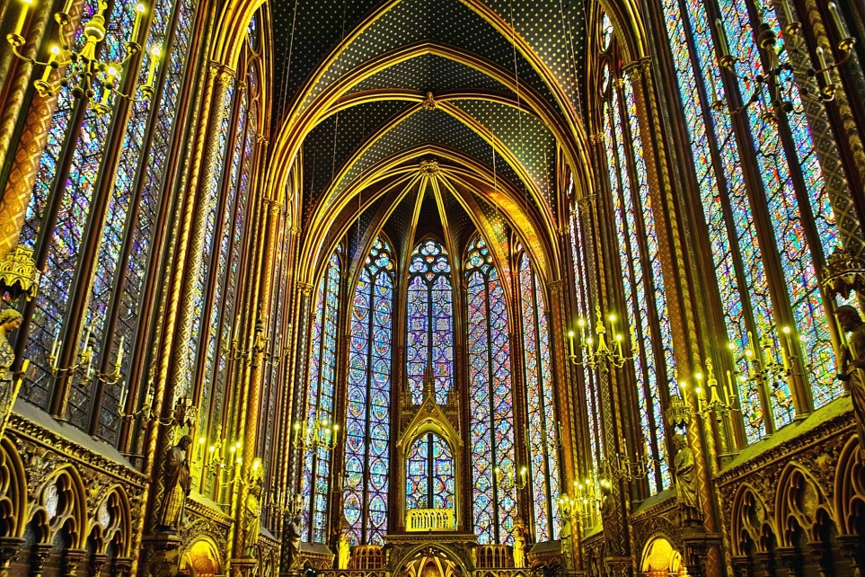
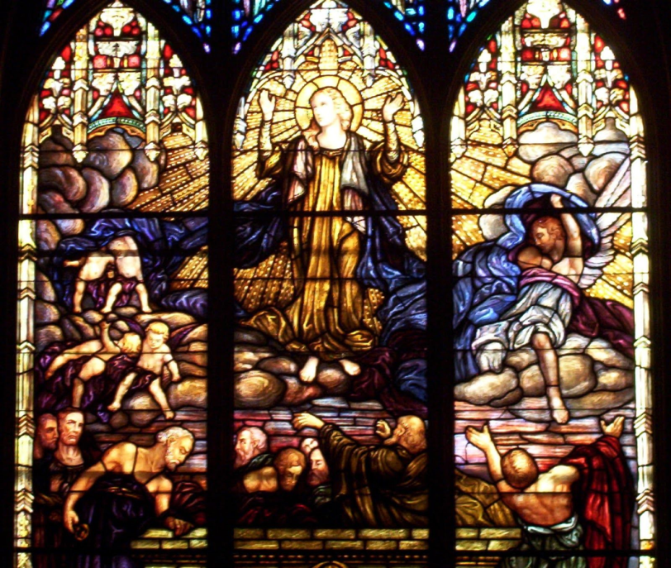
Роспись по стеклу в эпоху Ренессанса

Slide 5
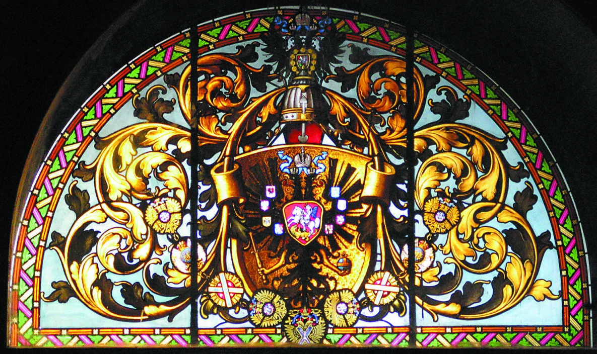
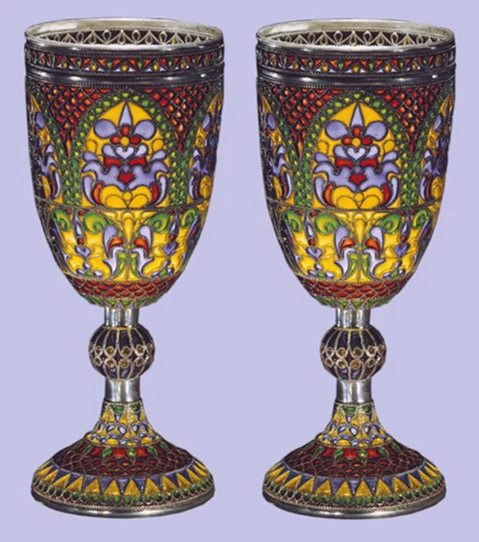
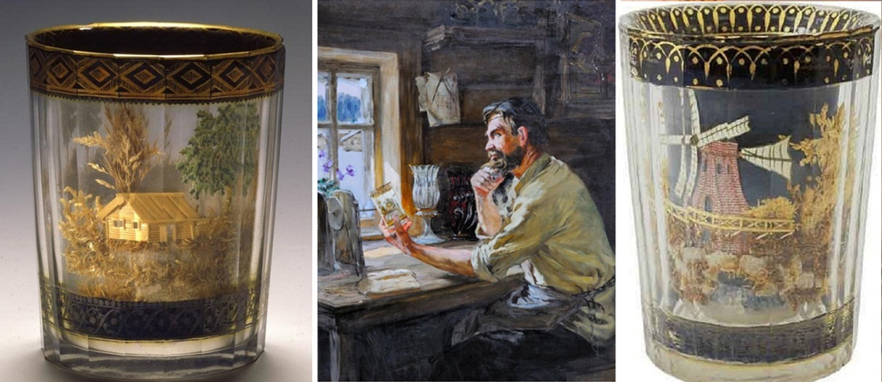
Начало XIX столетия в России

Slide 6
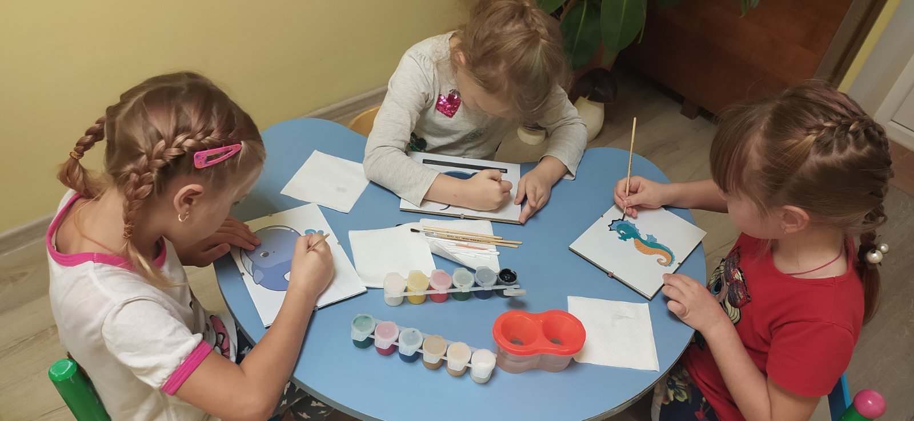
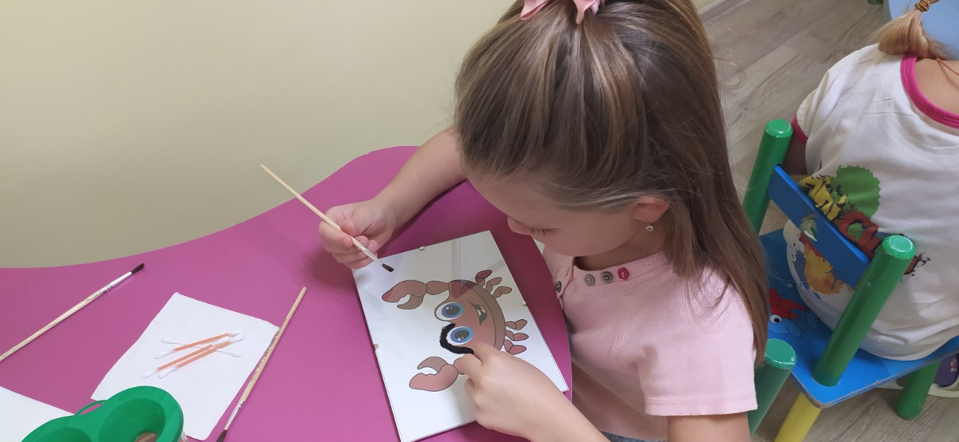
МБДОУ «Детский сад №4 «Капелька»

Slide 7
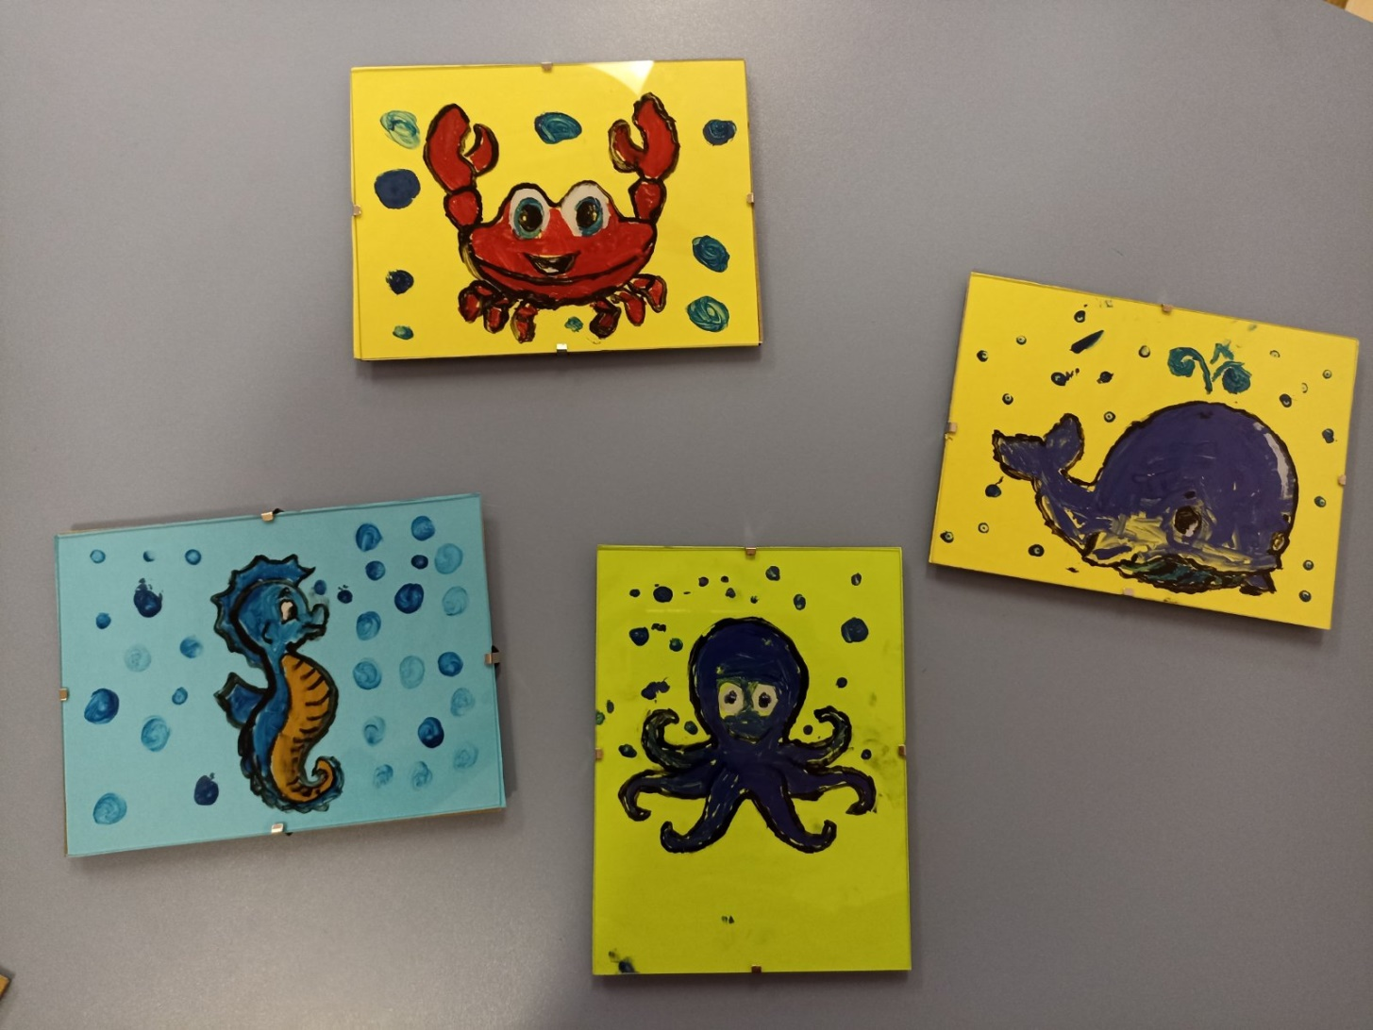
МБДОУ «Детский сад №4 «Капелька»

Slide 8
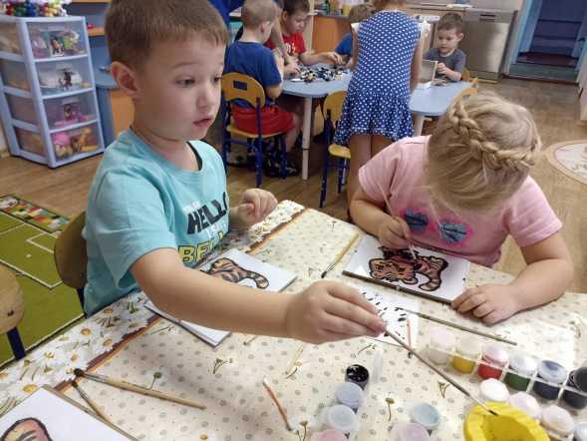
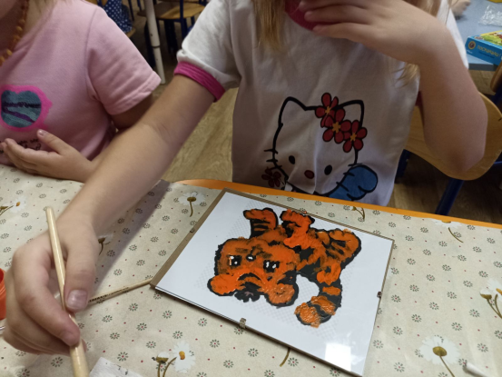
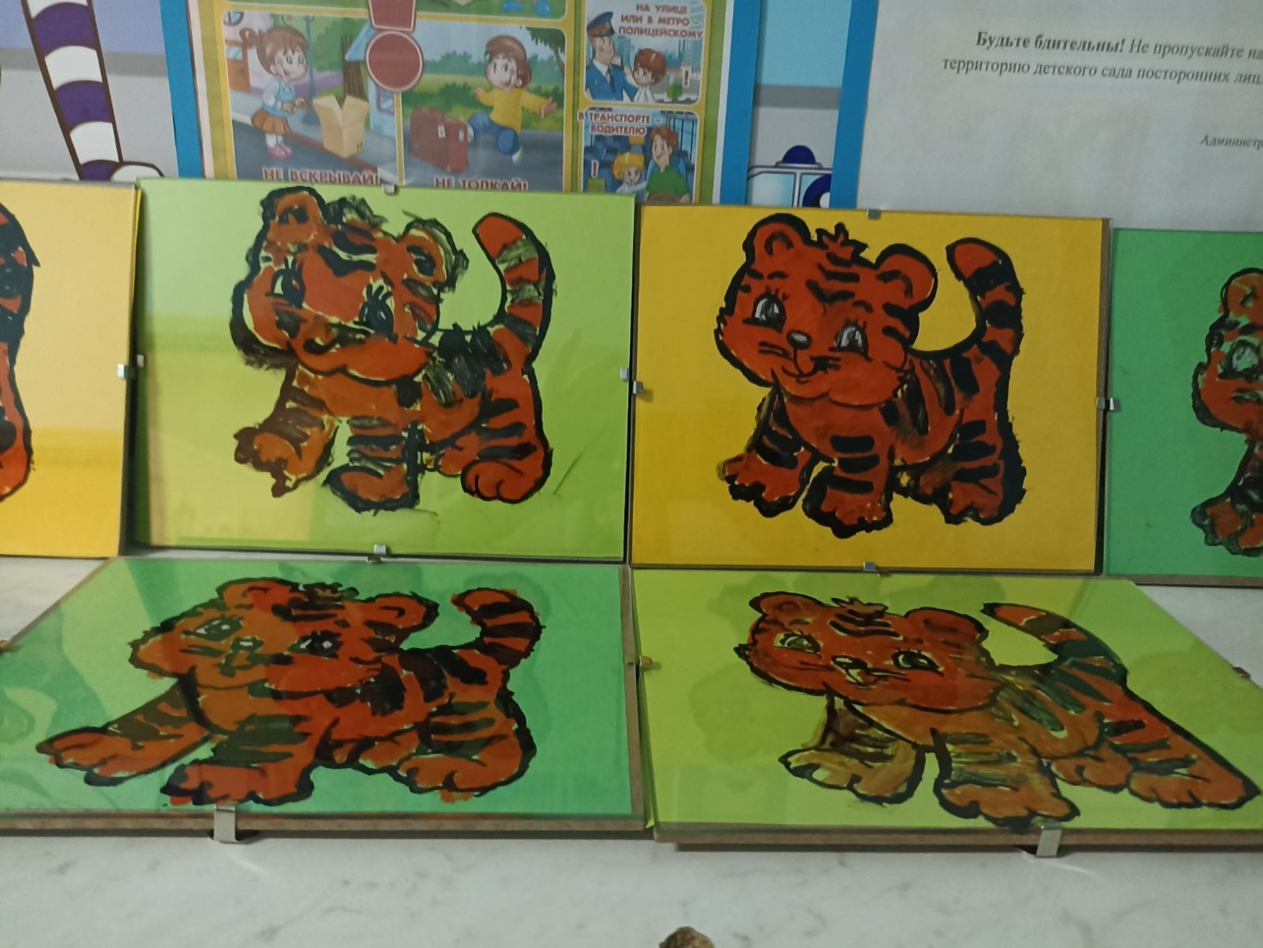
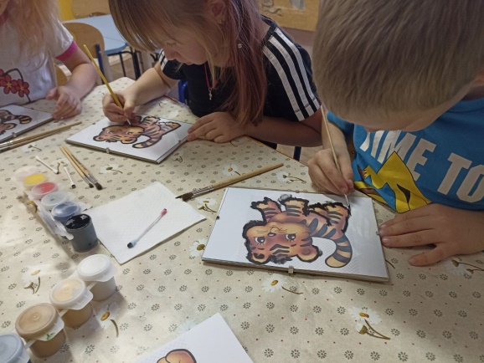
МБДОУ «Детский сад №4 «Капелька»

Slide 9
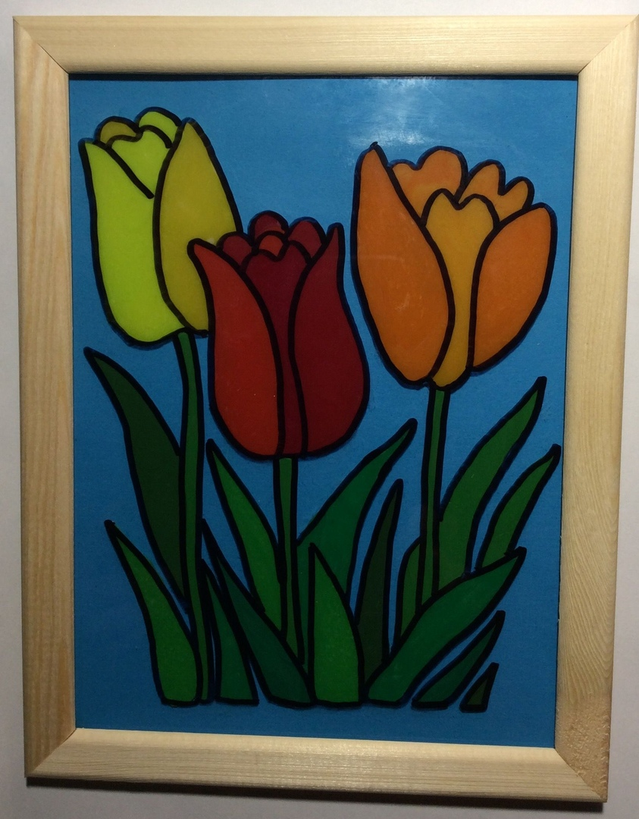
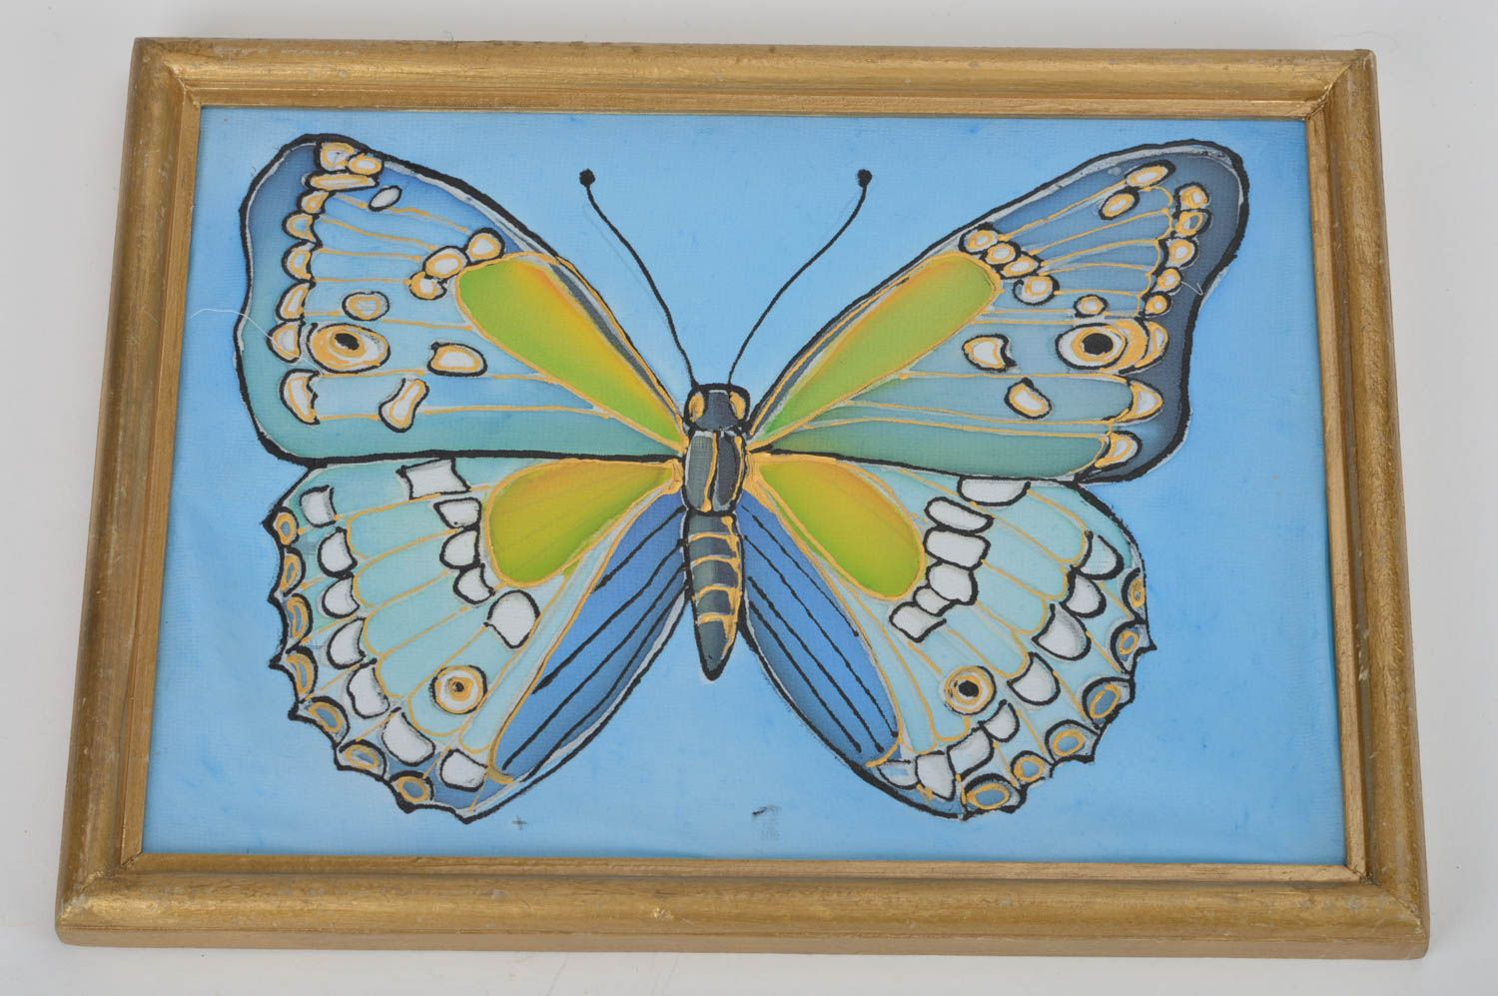
МБДОУ «Детский сад №4 «Капелька»

Slide 10
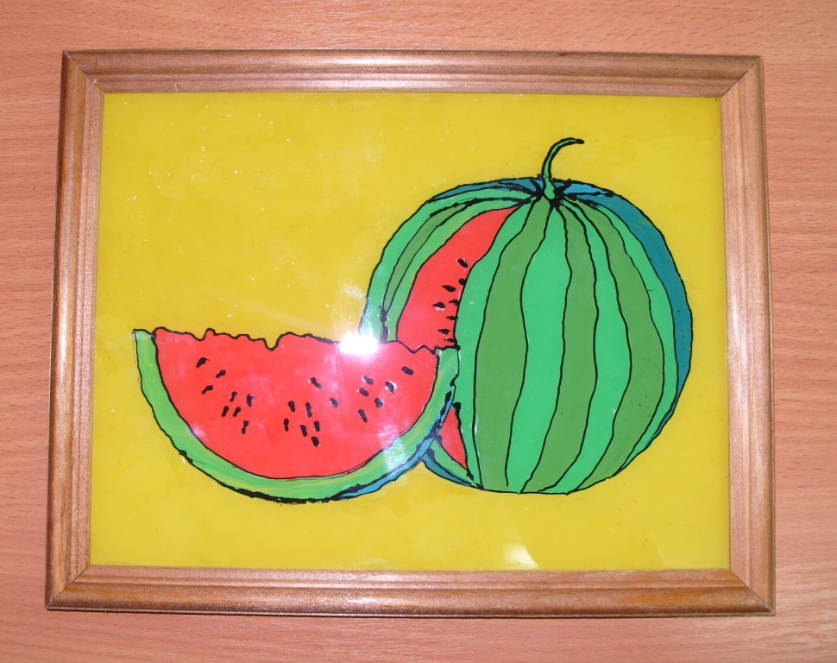
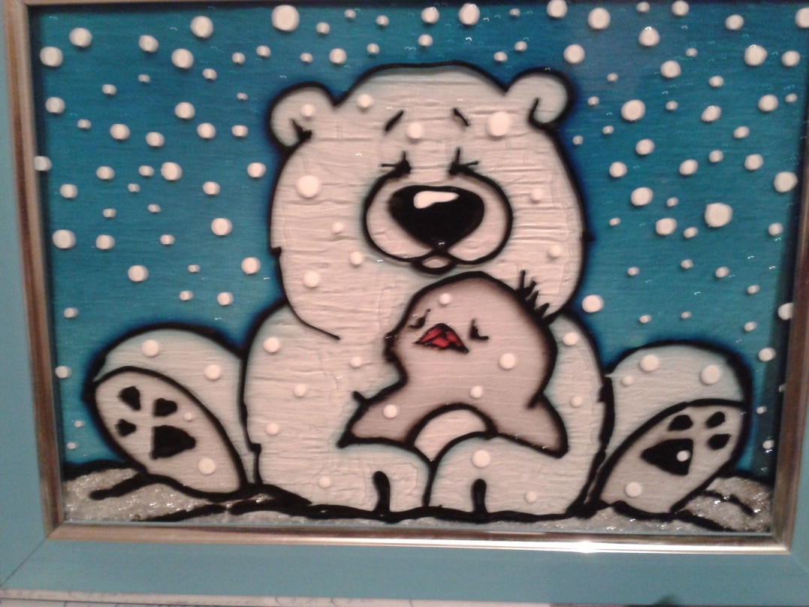
МБДОУ «Детский сад №4 «Капелька»

Slide 11
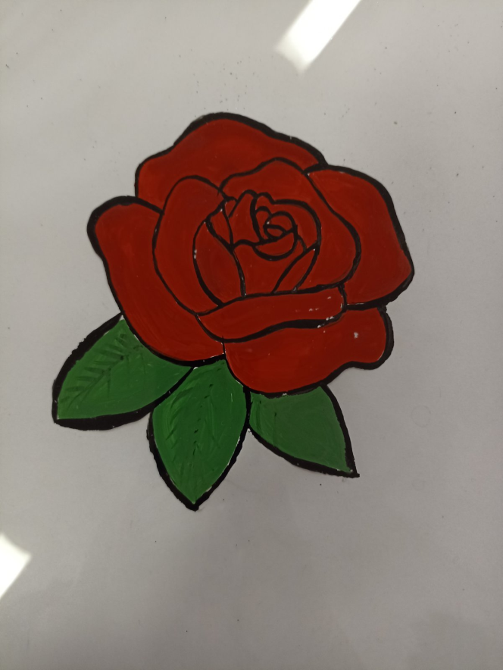
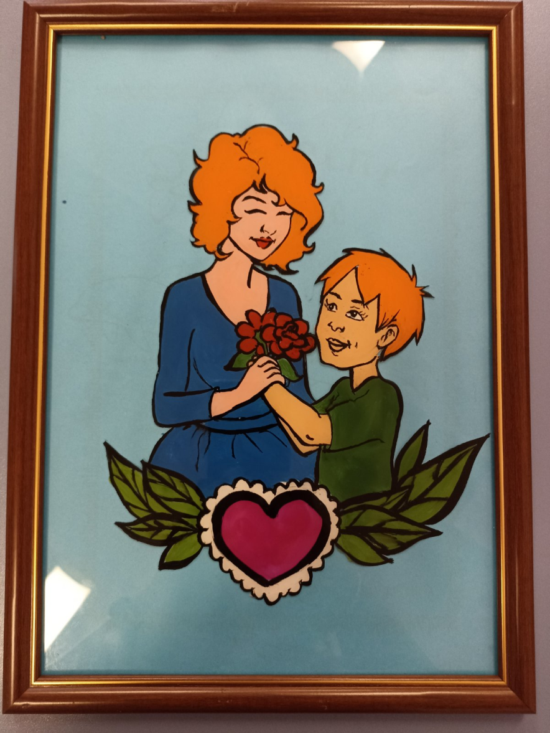
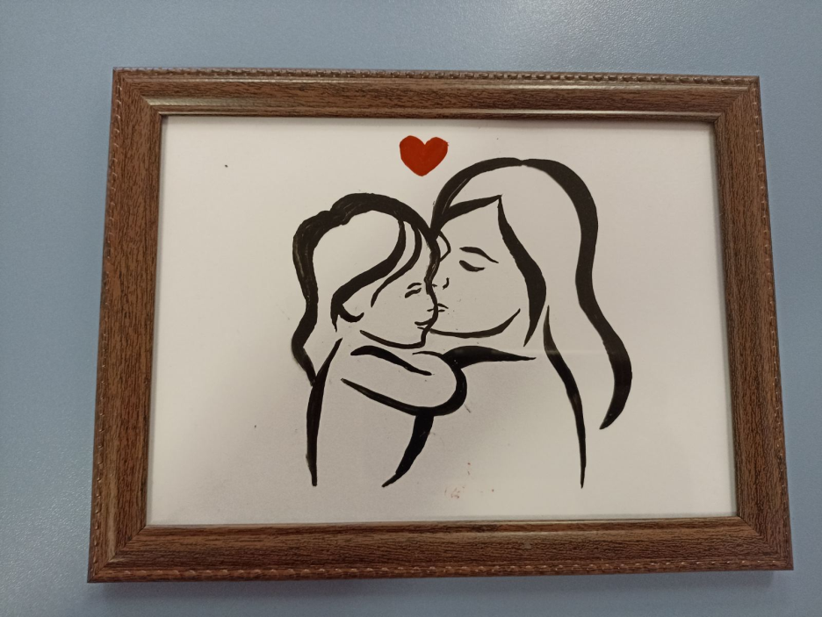
МБДОУ «Детский сад №4 «Капелька»

Slide 13
Спасибо за внимание!

